Slide 1
ندوة بعنوان :
( الابعاد النظرية للاقتصاد الاخضر ودوره في تحقيق التنمية المستدامة )
الاستاذ الدكتورة منال جبار سرور
كلية الادارة والاقتصاد /جامعة بغداد
الاربعاء 3/5/2023

Slide 2
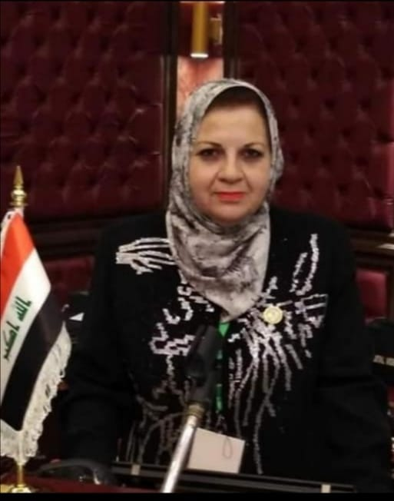

Slide 3
المستخلص :
تنبع اهمية الاقتصاد الأخضر في التحدي الذي يواجه المجتمع الدولي في الوقت الحاضر هو كيفية تحقيق تنمية اقتصادية مستدامة ورفاهية اجتماعية باقل قدر من استهلاك الموارد الطبيعية وبالحد الادنى من التلوث والاضرار البيئية وهذا هو جوهر الاقتصاد الأخضر.

Slide 4
المشكلة
ماهي المشكلة ؟
1-زيادة الانبعاثات الكربونية الناتجة عن الصناعات القائمة .
2-اتصاف الموارد بالندرة وبالنفاذ في الاجل القريب .
3- التلوث البيئي الذي اصاب العراق نتيجة الحروب وندرة الموارد الطبيعية دعتنا للخوض في هذا الموضوع الحيوي .
4- البحث عن موارد بديلة للصناعة كالطاقة المتجددة .
5-ان من الاهداف المنشودة محليا وعالميا هو تحقيق التنمية المستدامة لجميع النواحي الاقتصادية والبيئية والاجتماعية .
وتتجسد المشكلة هنا بالتساؤل التالي :( هل يمكن للدول ان تحول اقتصادها من الاقتصاد المتخلف الى الاقتصاد الاخضر و تحقيق التنمية المستدامة ؟)

Slide 5
المرتكزات المعرفية للاقتصاد الاخضر
ماذا نعني بالاقتصاد الاخضر ؟
ماهي العوامل والمحفزات للانتقال الى الاقتصاد الاخضر ؟

Slide 6
االركائز للاقتصاد الأخضر: :
1- الطاقة المتجددة
– الطاقة المتجددة الجديدة: وهى تتمثل فى الطاقة الشمسية , طاقة الرياح , الطاقة المائية , وطاقة حرارة الارض الجوفية.
2- الابنية الخضراء
3-النقل المستدام .
4- ادارة المياه
5- ادارة المخلفات
6-ادارة الاراضي

Slide 7
رابعا: فوائد واهمية الاقتصاد الاخضر:
1- الاقتصاد الاخضر محور لازالة الفقر :
2-الاقتصاد الأخضر يخلق فرص العمل ويدعم المساواة الاجتماعية .
3-الاقتصاد الأخضر يستبدل الوقود الأحفوري بالطاقة المستدامة والتقنيات منخفضة الكربون .
4- الاقتصاد الاخضر يشجع على تحسين كفاءه الموارد والطاقة
-

Slide 8
ماذا نعني بالمنتج الاخضر ؟
1-هو المنتج الذي تم تصميمهُ وتصنيعهُ وفقاً لمجموعة من المعايير التي تهدف الى حماية البيئة من اي اضرار وتقليل استنزاف الموارد الطبيعية مع المحافظة على وظائف المنتج الاساسية.
2-المنتج يتصف بعدة خصائص تلبي حاجات ورغبات الزبائن مع عدم الاضرار بالبيئة او تكون نافعة للبيئة .
3-، والمنتج الاخضر هو المنتج الذي يتسم بعدة خصائص منها (عدم استخدام مواد حافظة، استهلاك الحد الادنى من الطاقة، المحافظة على المواد الخام واستهلاك الحد الادنى منها، وعدم استخدام مواد سامه في المنتج).

Slide 9
من الممكن ان نحدد للمنتج الاخضر عدة ابعاد يقوم عليها وهي (الحد من استخدام الموارد الطبيعية والحفاظ عليها، تجنب استخدام المواد السامة المضره بالبيئة، العمل على تخفيض نسب التلوث، واستخدام الطاقة المتجددة). بالاضافة الى ذلك نستنتج انه على الشركات التي تقدم المنتجات الخضراء مراعاة عدم المساس بجودة المنتج ووظائفه الاساسية والعمل على ارضاء الزبائن وتلبية رغباتهم.

Slide 10
مفهوم الإنتاج الانظف:
الانتاج الانظف هو نهج متكامل للتقليل من تأثير العمليات الانتاجية والمنتجات على البيئة، اذ يستخدم الطاقة والمواد الخام وغيرها من المدخلات بالعملية الانتاجية بشكل اكثر كفاءة من الطرق الانتاجية التقليدية، كما يساهم في تقليل النفايات وتسهيل عملية اعادة التدوير، اذ ان تبني الانتاج الانظف في العمليات الصناعية يؤدي الى تحقيق الاستخدام الامثل للموارد الطبيعية والطاقة، والتقليل من تولد المخلفات السامة، والحد من الملوثات التي تسبب اضرار بيئية.

Slide 11
تكاليف الإنتاج الانظف: عرف برنامج الأمم المتحدة للبيئة الإنتاج الانظف بانه التطبيق المستمر لاستراتيجية بيئية وقائية متكاملة للعمليات والمنتجات والخدمات لزيادة الكفاءة البيئية وتقليل المخاطر التي يتعرض لها البشر والبيئة، أما تكاليف الإنتاج الانظف فهي التكاليف التي تتحملها الوحدة الاقتصادية نتيجة التزامها بتنفيذ مجموعة من الأنشطة والاجراءات التي تهدف الى حماية البيئة والانسان من التلوث البيئي وتقديم منتج خالي من الملوثات (. ويوضح الشكل(1) تكاليف الإنتاج الانظف.

Slide 12
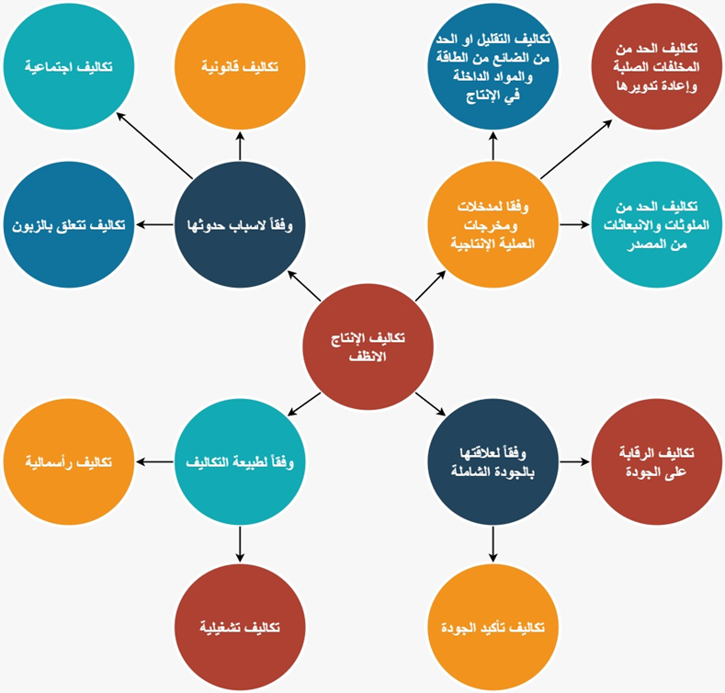
الشكل(1) تكاليف الإنتاج الانظف
.
الشكل(1) تكاليف الإنتاج الانظف
المصدر: اعداد الباحثة

Slide 13
ثانيا :أهداف التنمية الاقتصادية
-تتمثّل أهداف التنمية الاقتصادية بزيادة الدخل القومي والارتقاء بمستوى معيشة الإنسان وتقليل الفجوة الداخلية.
-تعالج انخفاض مستوى الدخل لافراد المجتمع. تعالج انخفاض وضعف الانتاجية أنتشار الفساد الاداري والمالي وعدم الشفافية . -تعالج اختلال اليات السوق في غياب القوانين الكابحة للاحتكار، ثم الطغيان السلطوي والاستبداد.
تقوم التنمية المستدامة على ركائز ثلاث: الكفاءة الاقتصادية، الكفاءة الاجتماعية والكفاءة البيئية

Slide 14
تتأثر معدلات التنمية المستدامة بمجموعة من العوامل:
أ ـ مدى كفاءة نظم الإدارة البيئية
إن تطبيق نظام إدارة بيئية فعّال يعمل على الحد من التلوث البيئي بالمصانع والوحدات الإنتاجية والمرافق والوحدات الخدمية. ويعمل أيضًا على زيادة حجم الإنتاج نتيجة انخفاض حجم المخلفات الهوائية والصلبة والسائلة، وإعادة تدوير الجزء الذي لا يتم التخلص منه عن طريق أساليب الحد من عناصر التلوث البيئي المختلفة. ويقوم نظام الإدارة البيئية على إعداد سياسة بيئية تهدف إلى تعديل نظام التعامل مع الخامات والموارد الطبيعية. وهذه السياسة تؤدي إلى الحد من استخدام تلك الموارد لتخفيض حجم الملوثات الضارة.

Slide 15
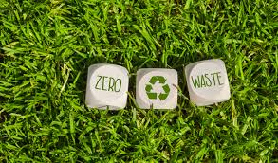
تتأثر معدلات التنمية المستدامة بمجموعة من العوامل:
ب-التوزيع والاستخدام الأمثل للموارد المتاحة
من أهم السمات الاقتصادية السائدة في دول العالم محدودية الموارد المتجددة وغير المتجددة، ما يؤدي إلى ضرورة البحث عن أساليب ملائمة لتحقيق الاستخدام الأمثل لهذه الموارد. وهذا يعني، عدم زيادة معدلات استهلاك الموارد البترولية بمعدلات تتساوى أو تزيد عن معدلات الاحتياجات من هذه الموارد خلال الفترات أو السنوات التالية .

Slide 16
دور الإنتاج الأنظف في تحسين الجودةوتحقيق الاقتصاد الاخضر
الإنتاج الأنظف يساهم مساهمة أساسية في تحديث الأصول الصناعية ويساهم بشكل كبير في رفع كفاءة الإنتاج
الانتاج الأنظف من أهم المتطلبات البيئية الواجب تطبيقها لدى القطاعات الاقتصادية
يعمل على الحد من الانبعاثات والتأثيرت البيئية أثناء عمليات الإنتاج وتدوير النفايات، مما يؤدي الى إنتاج منتجات عالية الجودة والمواصفات

Slide 17
دور تكاليف الإنتاج الأنظف
في تعزيز الميزة التنافسية
يؤدي تنفيذ الإنتاج الأنظف إلى تحسين المنتجات و العمليات، وبالتالي زيادة الحصة السوقية
لأن هذه الممارسة تحاول بشكل منهجي الحد من التكاليف الإنتاجية والنفايات واستهلاك الموارد
على الشركات تصميم منتجاتها بطريقة تجعلها تتفادى الضرر الذي قد يلحق بالبيئة خلال عمر المنتج أو يكون عند أدنى مستوى

Slide 18
التوافق بين الاقتصاد الاخضر والتنمية المستدامة :
ظهر علم الاقتصاد الأخضر للاستجابة للازمات المتعددة التى عانى منها العالم كتغيرات المناخ والفقر وغيرها لذا نجده يتصف بعدد من الخصائص التي ادت الى انتشاره في الاوساط الاقليمية والعالمية. وهذه الخصائص هي:
1 - يعد الاقتصاد الأخضر وسيلة لتحقيق التنمية المستدامة وليس بديلا عنها.
2 - الاقتصاد الأخضر ييسر تحقيق التكامل بين ركائز التنمية المستدامة.
3 –الى جانب اتخاذ تدابير الانتقال الطوعي باتجاه الاقتصاد الأخضر ينبغي تطبيق مبدأ المسؤوليات المشتركة والمتمايزة.
4- يرتكز الاقتصاد الأخضر على كفاءة الموارد وعلى انماط الاستهلاك والانتاج المستدام
Notes:
© Copyright PresentationGO.com – The free PowerPoint and Google Slides template library

Slide 19
اولا :الاستنتاجات
ثانيا : التوصيات :

Slide 20
شكراً لحسن اصغائكم ودمتم بصحة وعافية

